Slide 1

모바일 앱 프로그래밍 팀 프로젝트
최종 보고서
12ecorder
경북대학교 컴퓨터학부 : 2012105021 김우일
2012105025 김정환
2012105086 정영진
2012105074 이주형
2018. 12. 22

Slide 2
팀 소개 및 역할 분배
김우일 – 조장, 프로젝트 개발 단계 구상 및 GUI
김정환 – 보고서 및 동영상 제작, 프로젝트 내 이미지 편집 담당
이주형 – 프로그램 내부 동작 구현
정영진 – 프로그램 내부 동작 구현
프로젝트 팀을 구성하고 주제 구상 시 다같이 모여 현재 우리의 능력과 기간을 고려했을 때 가장 적절한 주제를 고려해보았다.

Slide 3
협업 내용
전반적으로 팀원 모두가 역할분담을 잘하여 프로젝트를 진행하였고 부족한 부분은 서로서로 채워주며 진행하였다. 프로그램 개발 시 모두가 프로그래밍 실력이 같은 것이 아니기 때문에 부족한 인원에게는 코드에 대한 설명을 해주며 코딩을 했다. 또한, 개발은 코딩이 전부가 아닌 부가적인 이미지, GUI(디자인) 부분도 중요하기 때문에 모르는 것은 서로서로 도와주기도 하고 구글 검색을 하며 구현하였다. 서로 협업을 하며 부족한 부분을 채워주며 개개인이 성장 할 수 있었다.

Slide 4
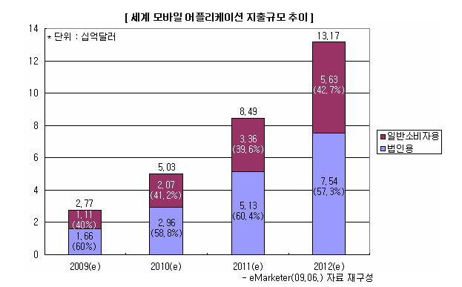
기술 및 시장 조사
세계 어플리케이션 시장 규모
어플리 케이션 시장에서 녹음 과 관련된 앱시장은 상당히 작아 자세한 지표를 찾기 어렵지만, 모든 스마트폰에 당연시하게 기본적으로 탑재 되어 있기 때문에, 기존의 제품에서 부족한 점을 더욱 보완한다면 더욱 혁신적인 어플리케이션이 될 것이라 생각.

Slide 5
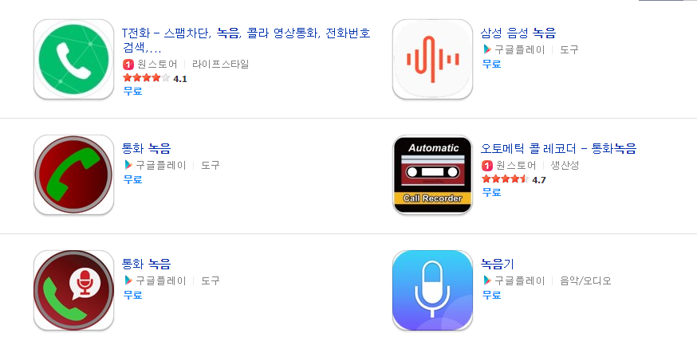
기술 및 시장 조사
예시 : 다양한 환경 에서의 녹음 어플리케이션
검색을 통해 알아본 거의 모든 녹음 어플리케이션 제품들은 모두 아주 기본적인 기능의 녹음기능만을 제공함으로써 사용자의 세부적인 요구사항에 대해 섬세한 요구를 충족시키 기엔 많이 부족한 상황이다.

Slide 6
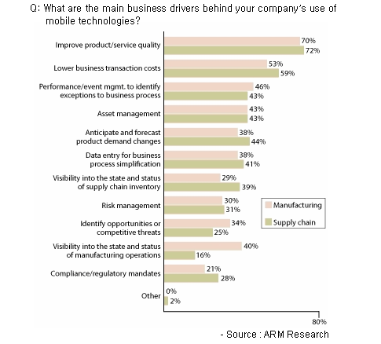
기술 및 시장 조사
앞서 말한것 과 같이 사용자의 요구와 제품의 구성에 대해 앞으로도 지속적인 발전을 거듭하고 사용자의 요구를 충족 시킬 수 있는 방법들을 개발 하면 저희팀이 만든 12ecorder 앱도 시장에서 상당한 경쟁력을 갖출 것으로 생각됩니다.

Slide 7
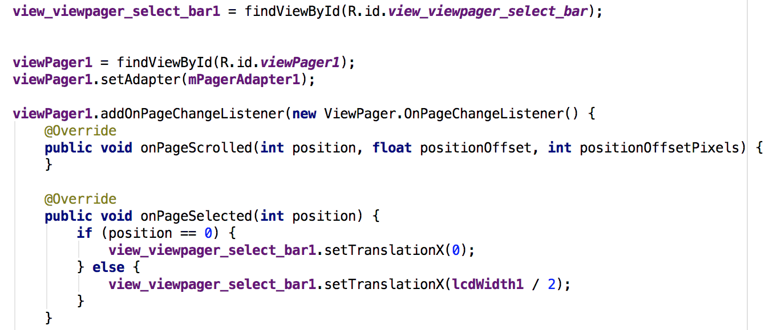
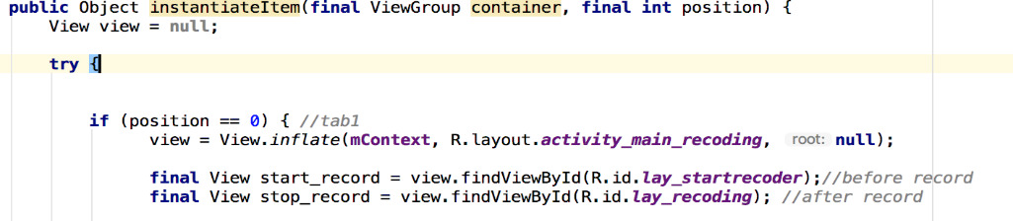
기술 및 시장 조사
기술 관련
안드로이드 스튜디오 에서 개발 가능한
여러 함수들을에 대해 녹음/ 목록 /날짜
/ 카테코리 등의 대한 소스들을 이용할 수 있습니다.
이외에도 view page 나와 다양한 디자인을 사용하여
더욱 편리하고 섬세한 앱개발을 진행 했습니다.

Slide 8
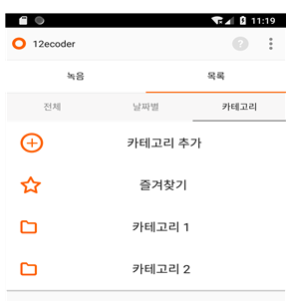
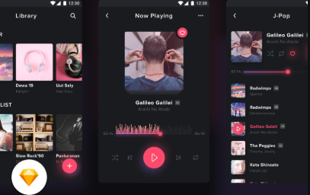
기술 및 시장 조사
기술 관련
Sketch App을 활용하여 더욱 편리하고 다양하게 어플리케이션의 인터페이스와 아이콘들을 디자인 할 수 있고 보다 심미적인 요 소들을 더 할 수있었습니다.

Slide 9
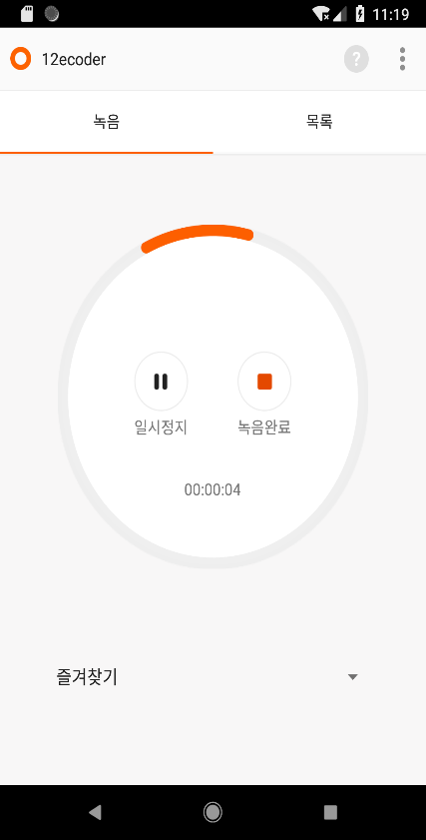
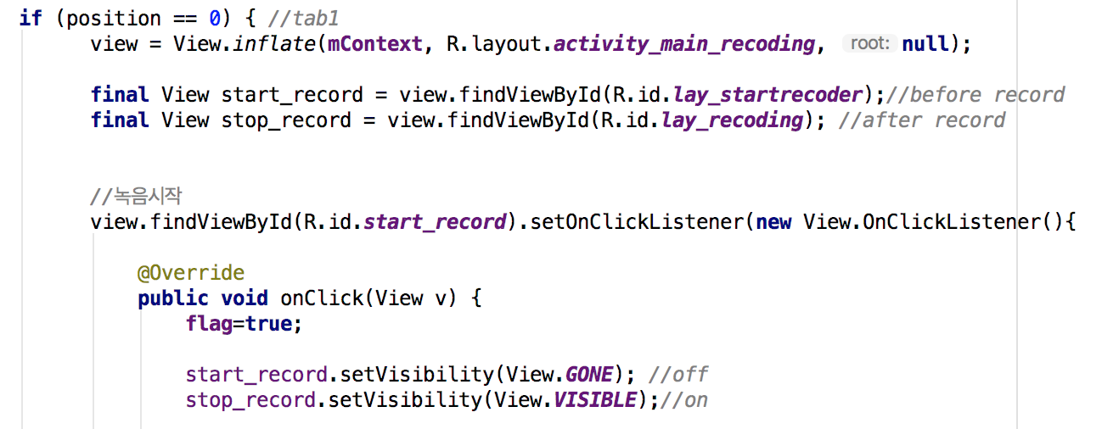
구현 내용
녹음버튼을 눌렀을 때의 화면입니다. 일시 정지와
녹음완료 버튼이 생기며 시간초가 흘러갑니다.
또한, progressWheel bar가 GUI로 표현이 됩니다

Slide 10
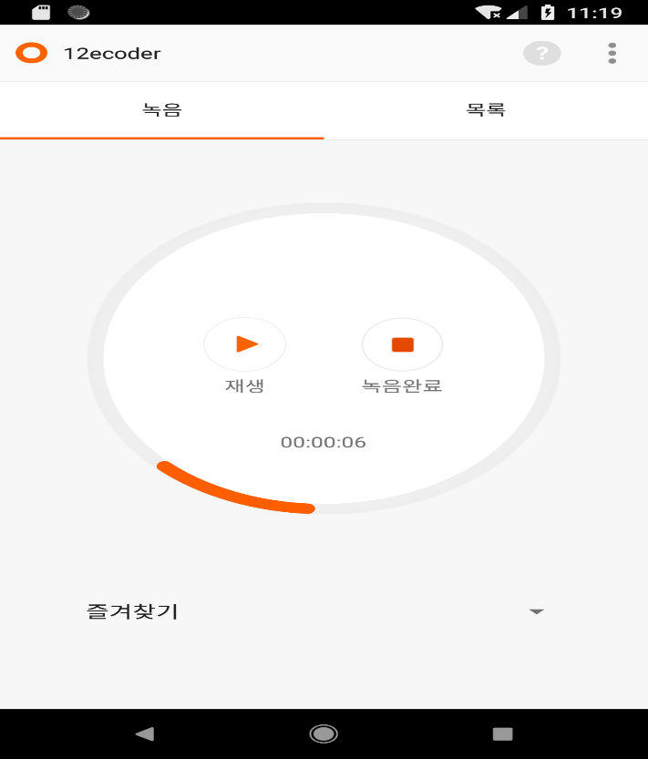
구현 내용
기술 관련
녹화 시작하면과 setVisibility로 번갈아 가며
화면에 표시할 수 있게 처리하였고, cnt를 사용
하여 일시정지/재생을 구현했고, flag를 두어
현재의 상황을 표시했습니다.

Slide 11
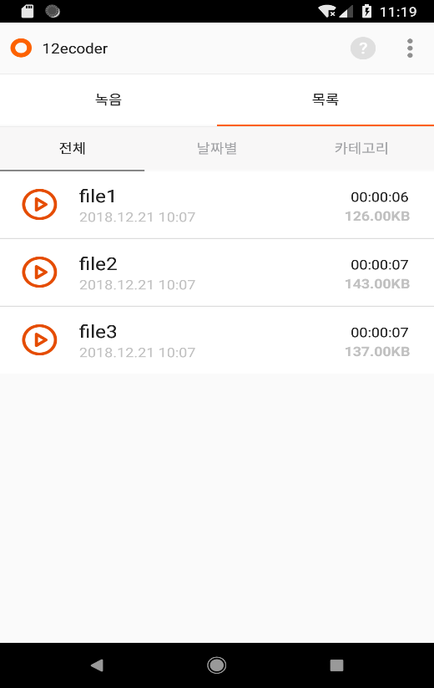
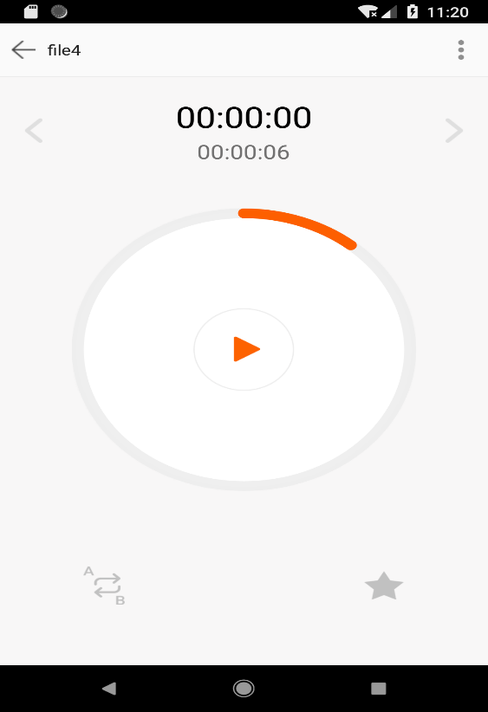
구현 내용
기술 관련
StartRecord함수는 녹음 버튼 클릭 시 호출이 되며 미디어 파일을 생성하는 역할을 하며 StopRecord파일은 녹음 완료 버튼 클릭 시 호출이 되며 녹음된 파일 정보를 fileAdapter에 추가합니다. 그리고 목록으로 들어가 녹음된 파일 클릭 시 fileListView를 생성하여 data를 List로 보여줍니다.

Slide 12
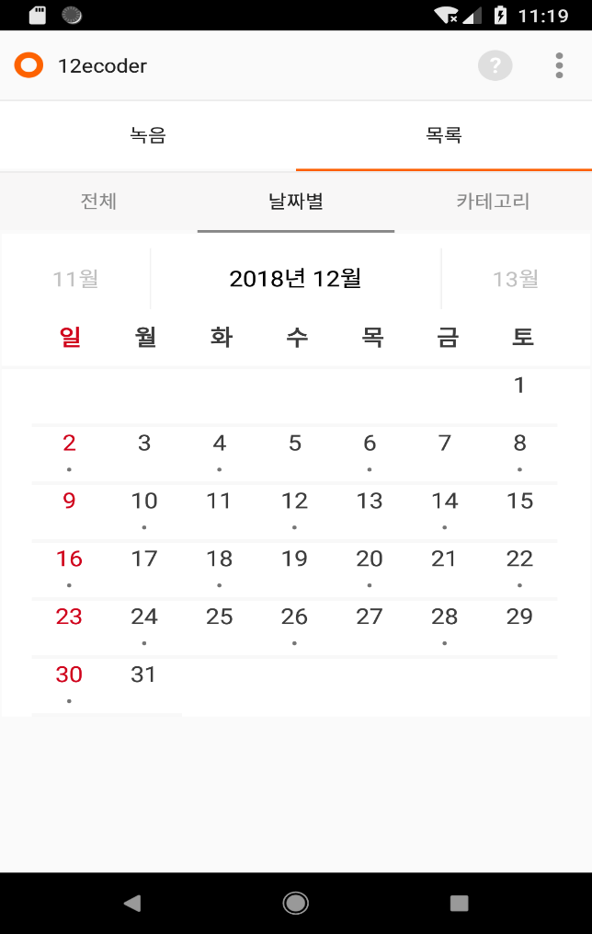
구현 내용
기술 관련
cal = Calendar.getInstance 로 cal에 현재 년월일을 받아옵니다. y와 m에는 각각 년도와 월을 받습니다. Calendar.DAY_OF_WEEK으로 현재 월(12월)의 1일에 해당하는 요일(일~토 = 1~7)인 7(토요일)을 받습니다. 따라서 1~6까지는 공백으로 하고 토요일부터 1일을 시작하는 달력을 만듭니다. 또한, 전 월(11월), 다음 월(1월)을 클릭시 해당하는 달력을 출력하기위해서 onclicklistener로 doshow와 마찬가지로 doprev, donext 메소드를 구현하였습니다. CalendarItem함수로 해당 날짜에 녹음 파일이 있다는 것을 알 수 있도록 하였습니다.

Slide 13
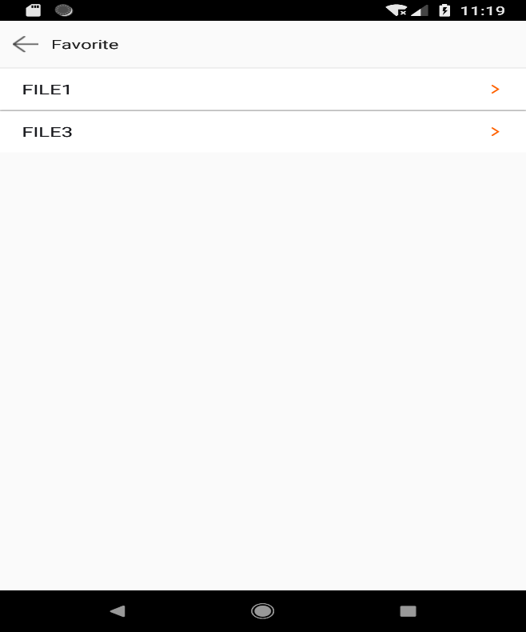
구현 내용
기술 관련
카테고리 탭은 녹음파일을 카테고리 별로
보여줍니다. 카테고리 별로 보여주기 위해서 getSelectedItem메소드로 어느 카테고리를 골랏는 지 가져와 파일을 파일번호, 이름, 카테고리명으로 DB에 저장하며 카테고리 명 클릭 시 해당 카테고리 명을 Select하여 리스트로 녹음파일을 보여줍니다

Slide 14
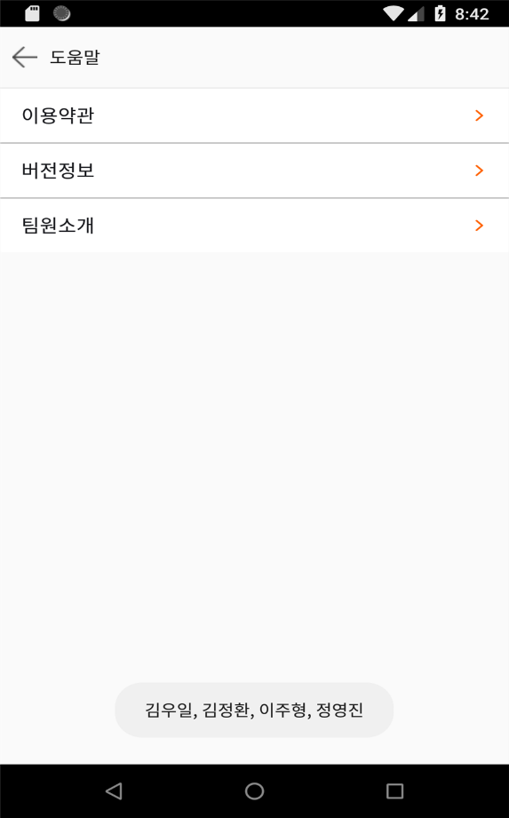
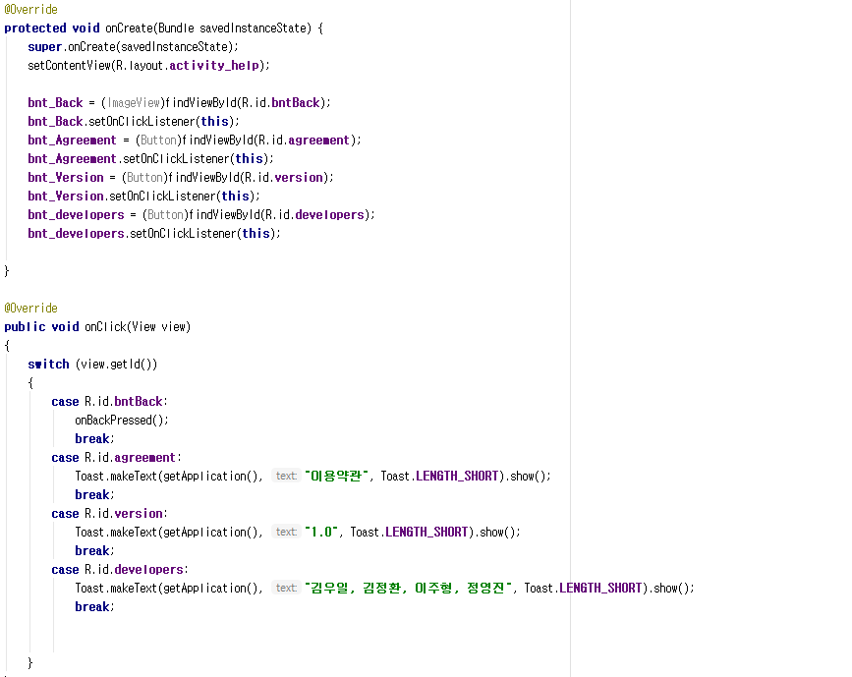
구현 내용
기술 관련
intent를 활용하여 새 창을 띄우고 toast를 활용하여 해당 메뉴 버튼 클릭 시 정보 확인.

Slide 15
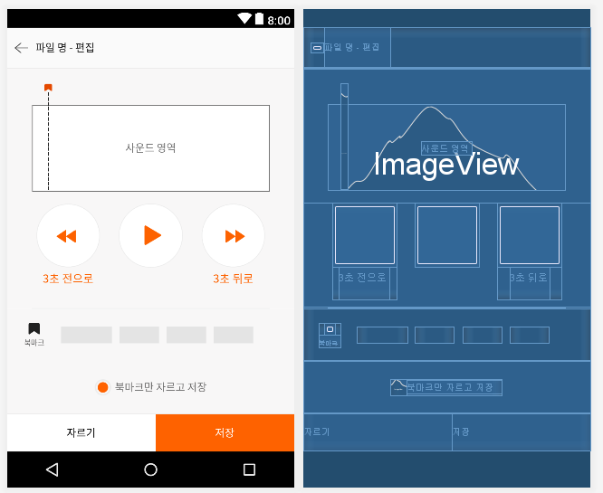
향후구현 항목
녹음 파일 편집기능
녹음한 파일을 편집하는 기능
디자인은 구현하였지만 기능적인 부분을 구현하지 못함.
시일을 두고 지속적인 개발 목표

Slide 16
Git hub 주소
https://github.com/jungyj/MoApp12ecoder
Youtube 주소
https://youtu.be/ZAU1a-Zlvus

